Slide 1
Методы научного познания»

Slide 2
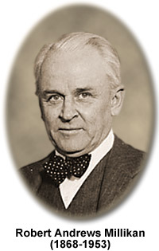
У научного изучения предметов две основные цели: предвидение и польза.
Д.Менделеев
Наука движется вперед, опираясь на обе ноги – теорию и эксперимент.
Р.Милликен

Slide 3
Научный метод познания
гелиоцентрическая система мира
(Н.Коперник, Дж.Бруно, И.Кеплер, Г.Галилей)
критика взглядов
Аристотеля

Slide 4
Наблюдения

Slide 5
Наблюдения
Физический закон

Slide 6
Наблюдения
Физический закон
Гипотеза

Slide 7
Наблюдения
Физический закон
Гипотеза
Физическая теория

Slide 8
Наблюдения
Физический закон
Эксперимент
Гипотеза
Физическая теория

Slide 9
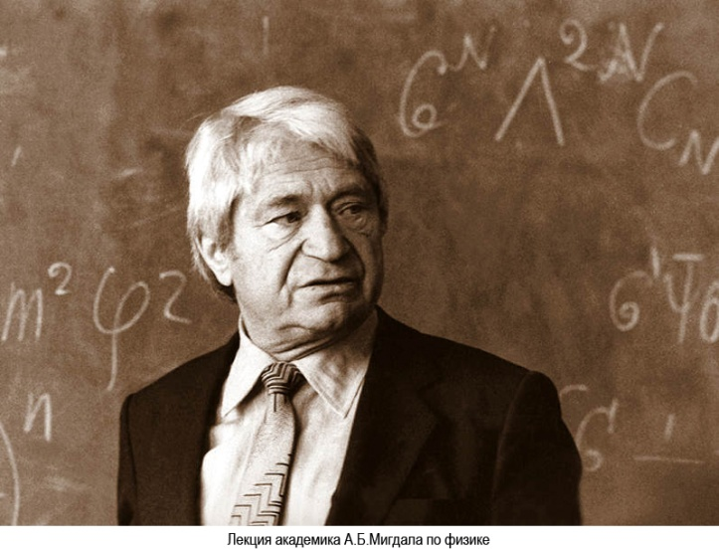
«Наблюдение-теория-эксперимент, и снова всё сначала – такова бесконечная, уходящая ввысь спираль, по которой движутся люди в поисках истины »
Академик Аркадий Бейкусович Мигдал, российский физик-теоретик (1911-1991)

Slide 10
модель
материальная
состоит из вещественных объектов, реально функционирует
идеальная
конструируют мысленно, фиксируют с помощью символов или рисунков

Slide 11
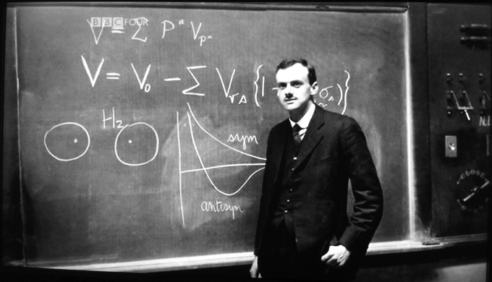
«Изучение природы состоит в том, чтобы получить единую всеобъемлющую теорию, пригодную для описания всей физики в целом»
П.Дирак

Slide 12
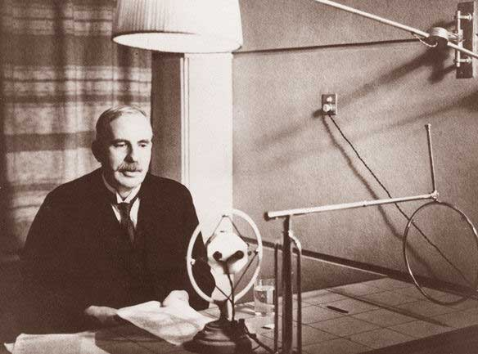
В лаборатории Э.Резерфорда на стене в качестве символа науки был изображен крокодил, глотающий и перемалывающий всё на своем пути и идущий всегда вперед

Slide 13
Источники:
http://i.huffpost.com/gen/1321192/thumbs/o-MENDELEEV-facebook.jpg
http://micro.magnet.fsu.edu/optics/timeline/people/antiqueimages/millikan.jpg
http://plitfasad.ru/pic/large-1167.jpg
http://s.ohtuleht.ee/multimedia/images/000313/f692c3fb-4c73-4fea-96da-e6e45df3f575.jpg
http://topreferat.znate.ru/pars_docs/refs/6/5690/5690-4_1.png
http://www.nkfu.com/wp-content/uploads/2013/01/Galileo-Galilei-resimleri-1.jpg
https://mephi.ru/upload/iblock/6f1/1.jpg
http://www.100book.ru/b1197044.jpg
http://online-bibliograph.ru/files/orig/b/c/2/bc21a2b618d78ab9bfe07dd05fcbfa5d.jpg
http://www.kniga.com/books/assets/product_images/imgs/z1351.jpg
http://www.europaquotidiano.it/wp-content/uploads/2013/04/Paul-Dirac.png
http://d.topic.lt/FF/upload/post/201501/10/1381822/c227777647a1a8567cbc776305918529.jpg
http://cooldancing.ru/uploads/images/ilja_prudovskij_psalom_davida_127_na_russkom.jpg
«Физика 10 класс» Тихомирова С.А., Яворский Б.М., «Мнемозина»

